Slide 1
СМОС
Лекция №04 – Машины и оборудование для земляных работ.

Slide 2
Вопросы:
1. Общие сведения о грунтах и способах их разработки.
2. Машины для подготовительных и вспомогательных работ.
3. Землеройные машины.

Slide 3
Общие сведения о грунтах и способах их разработки.
Грунтами называют породы минерального или частично органического происхождения (торф, чернозем), залегающие в верхних слоях земной коры. Свойства грунтов зависят от структуры и состава пород. Различают группы сцементированные и несцементированные.
Сцементированные – скальные породы имеют плотную структуру с жесткой связью между частицами. Отличаются высокой механической прочностью.
Несцементированные – состоят из частиц различного размера разрушенных горных пород.
В зависимости от размеров частиц и их взаимосвязи различают:
1. грунты несвязные – сыпучие в сухом состоянии (песок, гравий).
2. связные (глины) – несыпучие в сухом состоянии и пластичные во влажном состоянии.
3. промежуточные смешанные виды грунтов: а) супеси – с преобладающим количеством несвязных грунтов, б) суглинки - с преобладающим количеством глин.
4. плывуны – грунты, состоящие из мелких песчаных или пылеватых частиц с избытком влаги.

Slide 4
Основные технологические и физико-механические свойства грунтов: (будем изучать по ТСП)
1. плотность,
2. сцепление,
3. пористость,
4. угол естественного откоса,
5. влажность,
6. разрыхляемость,
7. прочность на сжатие и срез,
8. водопроницаемость,
9. размываемость водой, 1
10.коэффициент трения грунта.
Виды земляных работ.
Земляные работы являются наиболее трудоемкими и тяжелыми в строительстве и составляют примерно 10% общей стоимости и трудоемкости.
К земляным работам относятся:
1. рыхление твердого и скального грунта для последующей разработки,
2. отрыв котлованов, траншей и канав,
3. вскрышные работы,
4. перемещение грунта в отвал,
5. возведение насыпей с уплотнением грунта,
6. зачистка дна и откосов земляных сооружений,
7. обратная засыпка котлованов и траншей после возведения фундаментов и укладки труб,
8. уплотнение грунта,
9. планировка поверхности.

Slide 5
Способы разработки грунтов.
1. Механический – грунт или горные породы отделяются от массива ножевым или ковшовым рабочим органом машины. Наиболее распространенный способ (90% всей разработки).
2. Гидравлический – подошву забоя размывают струей воды и вызывают обрушение грунта.
3. Взрывной – горные породы разрушаются давлением газов, образующихся при мгновенном сгорании взрывчатых веществ.
4. Комбинированные способы – например, механический (рыхление) и гидравлический (захват и транспортировка).
Классификация машин для земляных работ.
Разнообразие видов земляных работ, а также их объемов вызывает необходимость применения различных по конструктивному исполнению землеройных машин.
Различают:
1. Машины для подготовительных и вспомогательных работ (выполняют 2,5% объема земляных работ): а) кусторезы и корчеватели, б) машины и оборудование для водоотлива и водопонижения (центробежные водоотливные насосы, водопонизительные установки).
2. Землеройно-транспортные машины: а) бульдозеры (36,2% объема работ), б) скреперы (8,4%), в) грейдеры и автогрейдеры (1,5%).
3. Экскаваторы: а) одноковшовые (44%), б) непрерывного действия (4,2%).
4. Плавучие земснаряды (3,1%)

Slide 6
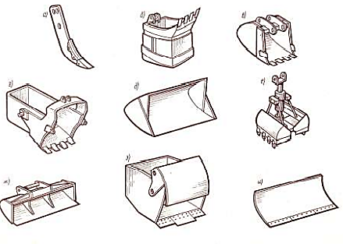
Основные виды рабочих органов машин для земляных работ:
а) зуб рыхлителя,
б-ж) экскаваторные ковши прямой и обратной лопат, драглайна, погрузчика, грейфера, планировщика,
з) ковш скрепера,
и) отвал бульдозера.

Slide 7
2. Машины для подготовительных и вспомогательных работ.
К подготовительным работам относятся:
1. расчистка площадки от кустарников и леса.
2. корчевание пней.
3. удаление валунов.
4. осушение участка.
5. водопонижение грунтовых вод.
6. рыхление твердых, мерзлых и скальных грунтов.
Для расчистки территории применяют:
а) кусторезы и корчеватели – вид сменного оборудования к гусеничным тракторам или пневмоколесным тягачам,
б) корчеватели-собиратели – применяются после пилки и валки деревьев и срезки кустарников,
в) цепные пилы,
г) древовалы,
д) трелевочные тракторы.
Камни и валуны расчищают погрузчиками с челюстными захватами или кранами с грейферным оборудованием.

Slide 8
Механическое воздействие на поверхность обеспечивается рабочими органами оборудования, такими как ножи, зубья, резцы, фрезы, скребки, клинья, ковши. На практике применяется комбинирование основных способов разработки грунта, например, взрывного с механическим, когда требуется предварительное рыхление скальных пород или мерзлого земляного слоя.
Машины для земляных работ и их классификация
При производстве земляных работ используются различные по своему устройству, принципу действия машины, которые классифицируются в зависимости от следующих пунктов:
назначения для определенных видов подготовительных, вспомогательных, основных или специальных работ;
вида привода: внутреннего сгорания, электрического, гидравлического или комбинированного;
количества двигателей в механизме;
мощности разной величины;
типа ходовой части:
гусеничной, шагающей, рельсовой, пневмоколесной;
климатического исполнения для северного, тропического или умеренного климата;
воздействия на грунт – периодического или непрерывного.
Оборудованием, выполняющими вспомогательные и подготовительные операции, являются приспособления для гусеничных или колесных тракторов:
разрыхлители,
корчеватели пней,
кусторезы.

Slide 9
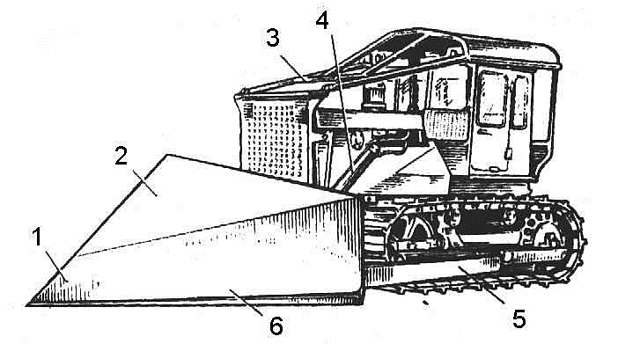
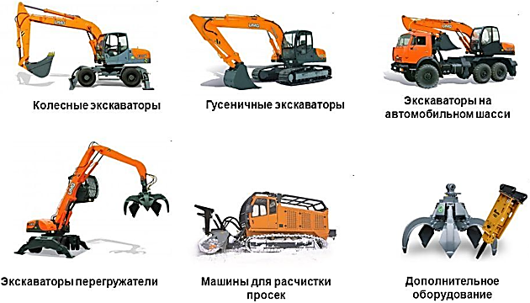
Устройство и рабочий процесс машин для подготовительных работ: кусторезов, корчевателей, рыхлителей, а также машин для разработки мерзлых грунтов
1. Кусторезы:
для заросших кустарником или редколесьем площадей под застройку
Представляют собой навесное оборудование в виде клинообразного отвала, снабженного сменными пилообразными или гладкими ножами
Скорость 3-4 км/ч
Носовой лист 2. Клинообразный отвал 3. Защитное ограждение
4. Гидроцилиндры 5. Толкающая рама
6. Ножи

Slide 10
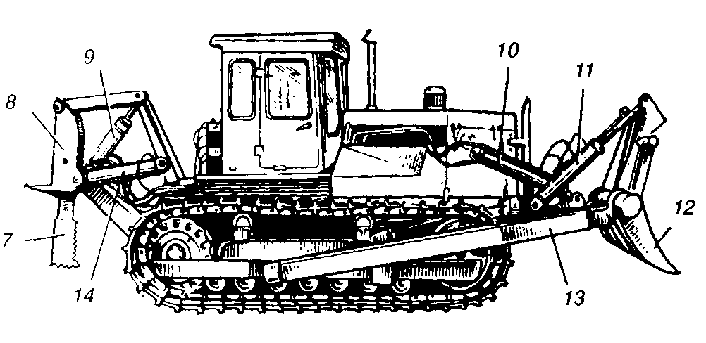
2. Корчеватели-собиратели:
Для извлечения (корчевания) из грунта камней до 3 т,
пней диаметром до 0,45 м, корневых систем, сплошной корчевки кустарника и мелколесья
Для транспортирования на близкое расстояние толканием пней, камней, кустарника и поваленных деревьев
Погрузка камней и крупных пней в транспортные средства
7. Задний корчеватель 8. Балка подвески
9,14. Гидроцилиндры корчевателя
10,11. гидроцилиндры поворота зубьев и подъема-опускания рамы с зубьями 12. Зубья 13. Толкающая рама

Slide 11
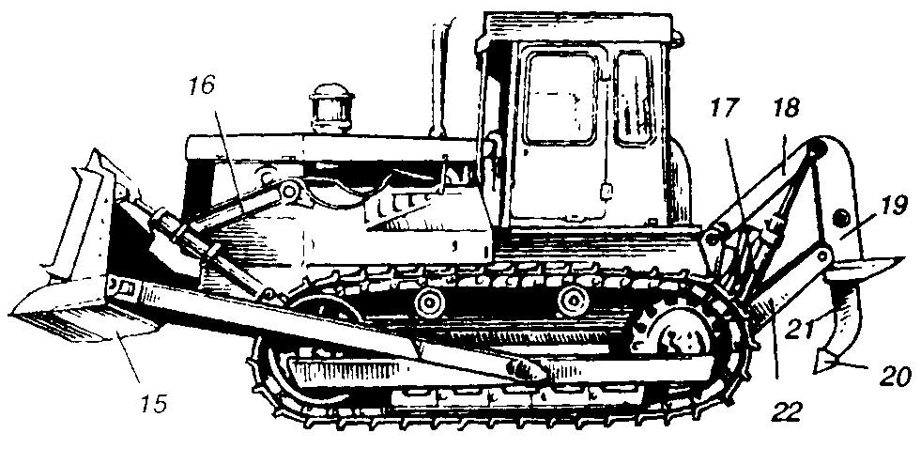
3. Рыхлители:
Оснащаются одно- и трехзубым навесным рыхлительным оборудованием заднего расположения с гидравлическим управлением
Бульдозеры-рыхлители применяют для предварительного послойного рыхления и перемещения плотных каменистых мерзлых и скальных грунтов
15. Бульдозерное оборудование 16. Гидроцилиндр рыхлителя 17. Гидроцилиндр 18. Тяга 19. Рабочая балка 20. Наконечник 21. Зуб 22. Нижняя рама
Главный параметр – тяговый класс базового трактора

Slide 12
Рыхление производится параллельными резами по двум технологическим схемам:
челночная
продольно-поворотная
Без разворотов у края площадки с возвратом машины в исходное положение задним ходом
С поворотом рыхлителя в конце каждого прохода
Наиболее рациональна при малых объемах работ в стесненных условиях
На участках большой протяженности

Slide 13
Машины для разработки мерзлых и прочных грунтов:
1. Землерезные машины:
Применяют для нарезания щелей шириной до 0,3м
Главный параметр - максимальная глубина нарезаемой щели
Представляют собой цепное, баровое и дискофрезерное оборудование, которое навешивается на траншейные экскаваторы, на гусеничные и пневмоколёсные тракторы
Баровые рабочие органы
Цепные бары в виде бесконечной цепи с резцами
Барами прорезают массив мерзлого грунта на глубину до 2 м, отдельными блоками 5-10 т
Достоинства:
Недостатки:
Простота конструкции
Удобство в эксплуатации
Низкая долговечность рабочего органа
Высокая производительность
Большие затраты мощности на измельчение грунта и преодоления трения в цепях

Slide 14
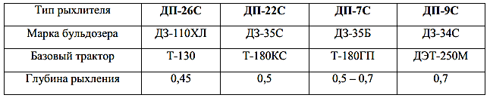
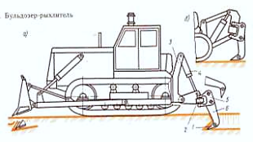
Машины для разработки мерзлого грунта: 1. Рыхлители, 2. Баровые машины, 3. Дискофрезерные машины, 4. Гидромолоты.
Рыхлители могут быть прицепными и навесными на гусеничных тяжелых тракторах и бульдозерах. Навесные рыхлители более маневренны и производительны.
У большинства рыхлителей переднюю часть базового трактора оснащают бульдозерным оборудованием.
Это позволяет уравновешивать трактор и разрыхлять и убирать грунт.
Такая машина называется бульдозер – рыхлитель.

Slide 15
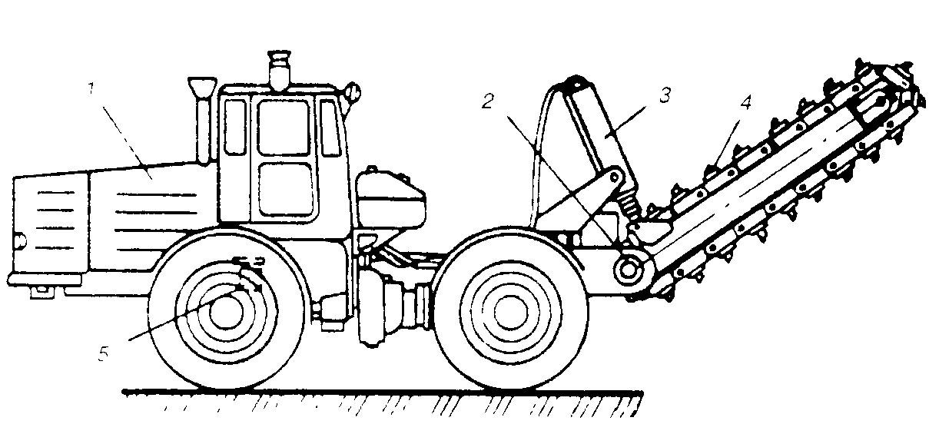
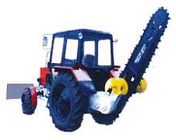
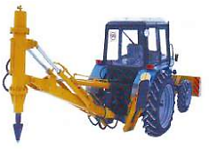
Цепная щелерезная (баровая) машина
Баровые машины используют при неглубоком промерзании грунтов (до 1 м).
Грунты разрыхляют методом нарезания щелей в двух взаимно-перпендикулярных направлениях.
Рабочий орган машин представляет собой бесконечную цепь с зубьями или дисковую фризу.
Базовый трактор
Механизм привода
Механизм заглубления
Цепной рабочий орган
Гидромеханический ходоуменьшитель
Гидромолоты применяют для рыхления скальных грунтов и грунтов глубокого промерзания.
Их навешивают на стрелы экскаватора. В полости гидромолота под давлением перемещается боёк, который ударяет по рабочему долоту, производящему разрушение.

Slide 16
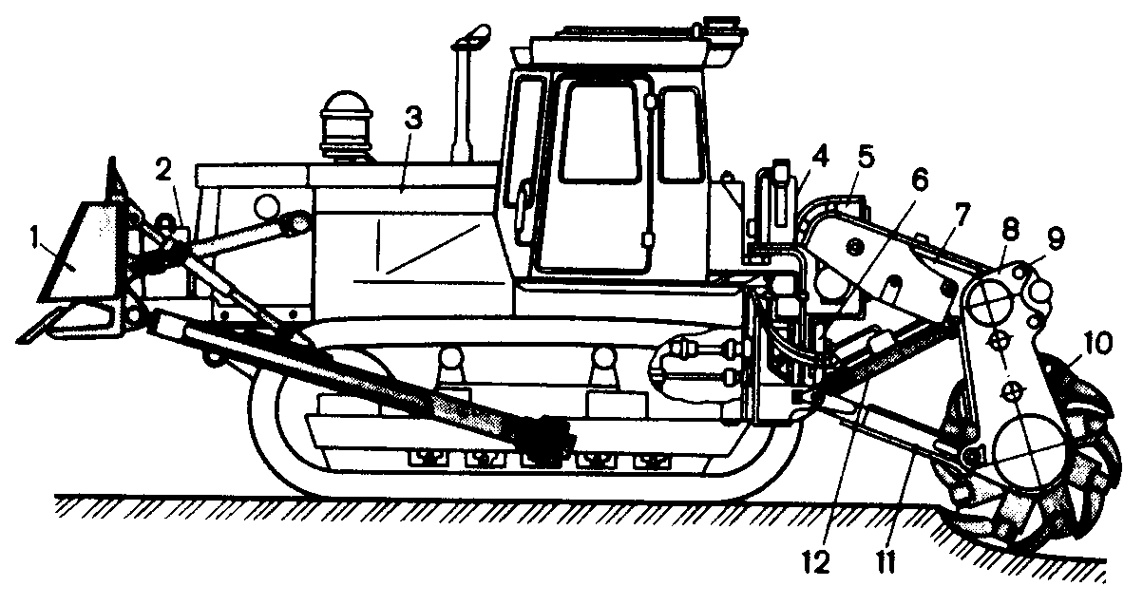
2. Землеройно - фрезерные машины:
Применяют для послойной разработки (фрезерования) мерзлых грунтов и твердых пород при выполнении земляных работ
Главный параметр - ширина фрезеруемой за один проход полосы, может быть до 1 м шириной
Бульдозерный отвал 2. Противовес 3. Базовый трактор 4. Ходоуменьшитель
5. Редуктор отбора мощности 6. Муфта предельного момента 7. Цепные передачи
8. Бортовые редукторы 9. Поперечная балка 10. Привод фрезы 11. Нижняя рама
12. Гидроцилиндр

Slide 17
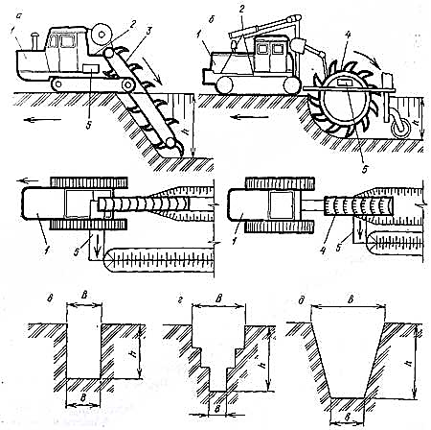
Схема работы многоковшовых экскаваторов
а — экскаватор с ковшевой
цепью;
б — роторный экскаватор;
в, г, д — профили траншей,
разрабатываемых многоковшовыми
экскаваторами;
1 — базовая машина;
2 — система управления
положением рабочего органа;
3 — ковшовая цепь;
4 — ковшовый ротор;
5 — отвальный транспортер

Slide 18
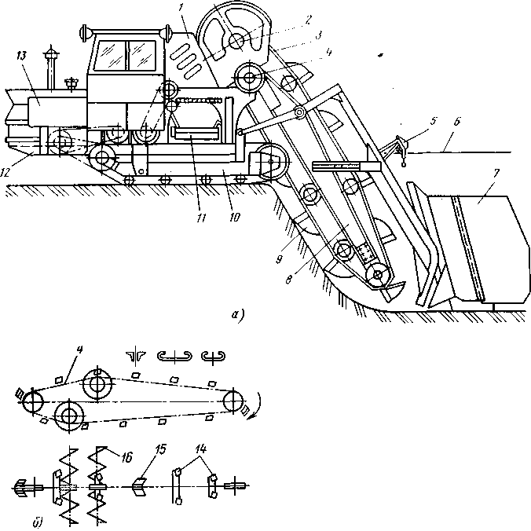
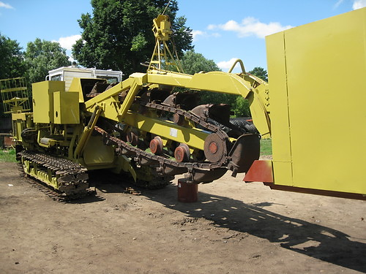
Цепной траншейный экскаватор
а – схема экскаватора с ковшовым рабочим органом; б – схема скребкового рабо­чего органа; 1 – перегрузочный бункер; 2 – верхний вал; 3 – цепь; 4 – ось по­ворота ковшовой рамы; 5 – датчик глу­бины копания; 6 – копирная струна; 7 – приспособление для укладки дренажных труб;
8 – ковшовая рама; 9 – ковш; 10 – рама гусеничной тележки; 11 – выдающий ленточный конвейер;
12 – основная рама; 13 – двигатель; 14 – скребки; 15 – ре­зец; 16 – винтовой конвейер.

Slide 19
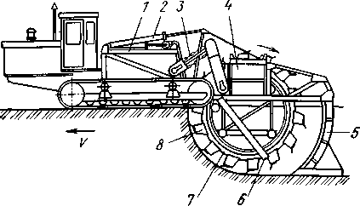
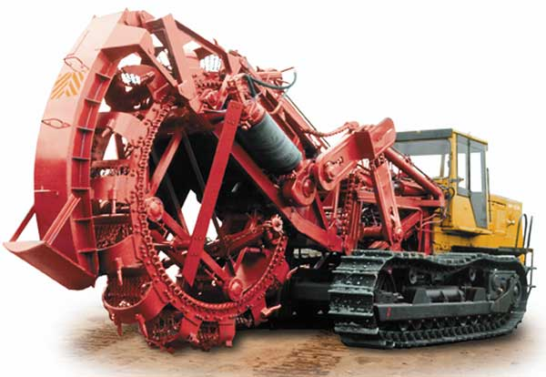
Роторный траншейный экскаватор
1 – рама рабочего оборудова­ния; 2 – гидроцилиндр подъ­емного механизма; 3 – цепная передача привода; 4 – ленточ­ный выдающий конвейер; 5 – зачистной башмак; 6 – ножевой откосник;
7 – ротор; 8 – ковш.

Slide 20
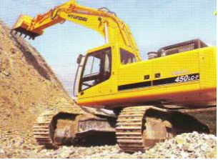
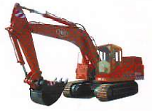
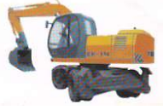
3. Землеройные машины.
Экскаваторы.
Одноковшовый экскаватор – это землеройная машина циклического действия, основным рабочим органом которой является ковш с режущей кромкой или зубьями для резания грунта.
Экскаваторы служат для рытья котлованов и траншей, отсыпки насыпей и выполнения вскрышных работ.
Рабочий цикл экскаватора (tц, сек):
1. копание (резание с набором в ковш) грунта,
2. подъем и поворот ковша из забоя,
3. выгрузка грунта на транспортное средство или в отвал,
4. обратный поворот и опускание ковша в забой.

Slide 21
Одноковшовые экскаваторы различают:
1. По объему ковша (0,15 – 200 м³ ),
2. По назначению и области применения:
а) универсальные строительные общего назначения (ЭО),
б) специализированные:
экскаваторы карьерные гусеничные (ЭКГ) для добычи полезных ископаемых на открытых разработках и в карьерах,
экскаваторы вскрышные гусеничные (ЭВГ), применяемые на угольных разрезах и в горно-рудной промышленности,
- шагающие экскаваторы – драглайны (ЭШ), применяемые в гидро- техническом строительстве и горно-рудной промышленности.
3. По типу подвески рабочего оборудования:
а) с гибкой (канатной) подвеской,
б) с жесткой подвеской (гидроцилиндрами).
4. По роду привода:
а) с механическим приводом,
б) с гидравлическим приводом.
5. По виду силовой установки и числу двигателей:
а) с автономным двигателем внутреннего сгорания,
б) с приводом от электродвигателя, питаемого от внешней сети.
6. По виду ходового устройства: а) гусеничные, б) пневмоколесные, в) шагающие

Slide 22
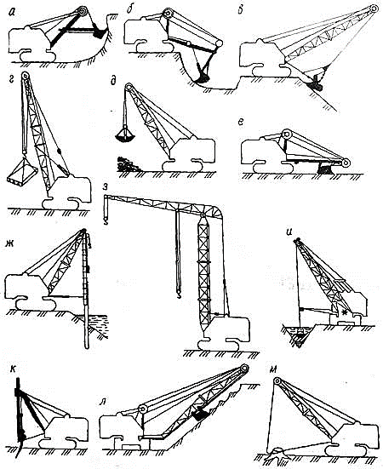
Землеройные машины
Сменное рабочее оборудование одноковшовых экскаваторов с канатноблочной системой
а — прямая лопата;
б — обратная лопата;
в — драглайн;
г — кран;
д — грейфер;
е — струг;
ж — копер;
з — башенный кран;
и — боковой (косой) драглайн;
к — рыхлитель грунта (дизель-
молот с клином);
л — планировщик откосов;
м — корчеватель

Slide 23
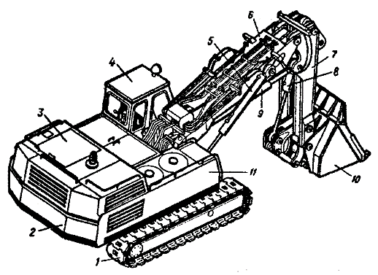
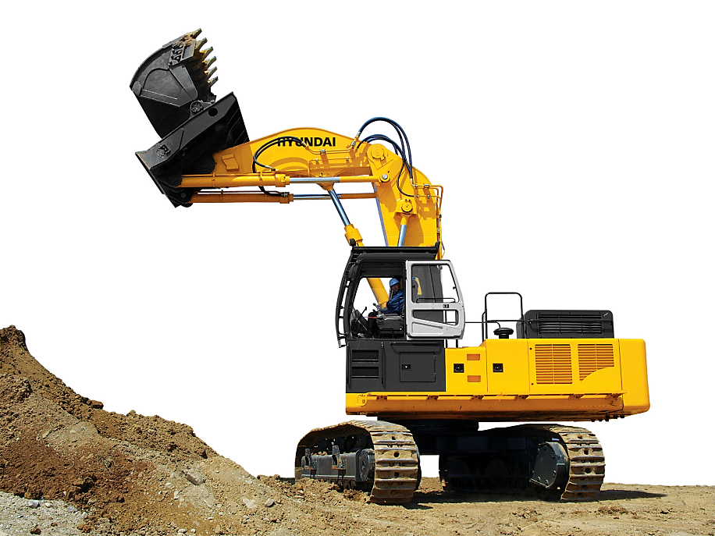
Гидравлический экскаватор с прямой лопатой
1 – Ходовая тележка; 2 – Противовес; 3 – Силовая установка; 4 – Кабина;
5, 8, 9 – Гидроцилиндры стрелы, ковша и рукояти; 6 – Стрела; 7 – Рукоять; 10 – Ковш;
11 – Платформа.

Slide 24
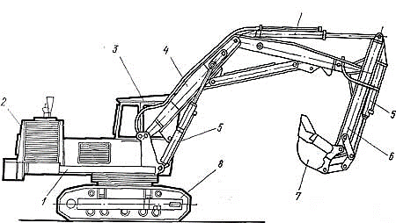
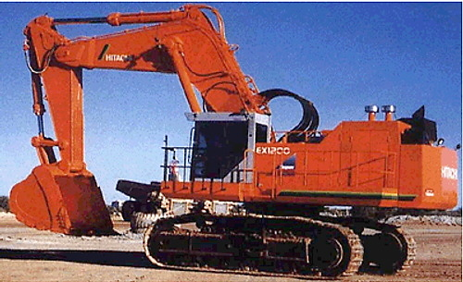
Гидравлический экскаватор с обратной лопатой
1 – ходовая тележка; 2 – поворотная платформа;
3 – силовая установка; 4 – труба выхлопных газов;
5 – кабина; 6 – стрела; 7, 9,11 – гидроцилиндры рукояти, ковша и стрелы;
8 – рукоять;
10 – ковш.

Slide 25
Гидравлический экскаватор с обратной лопатой
1 – ходовая тележка; 2 – поворотная платформа;
3 – силовая установка; 4 – труба выхлопных газов;
5 – кабина; 6 – стрела; 7, 9,11 – гидроцилиндры рукояти, ковша и стрелы;
8 – рукоять;
10 – ковш.

Slide 26
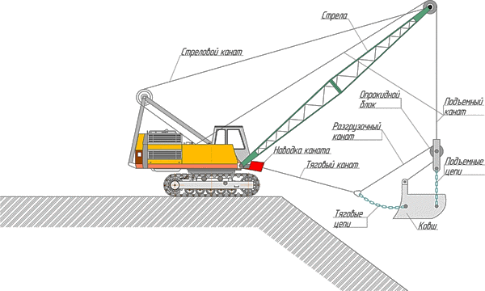
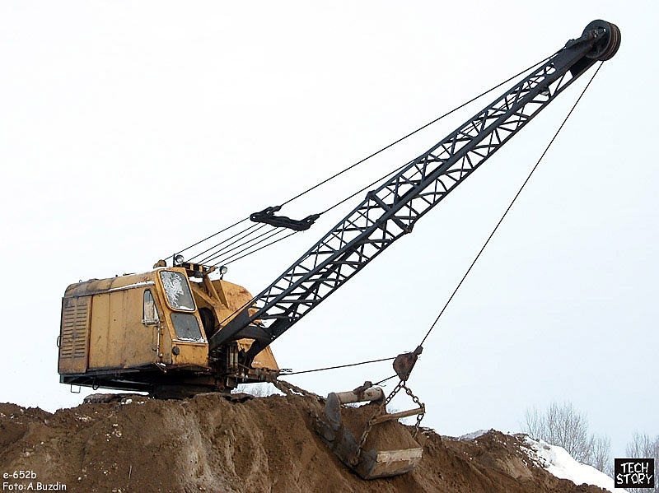
Экскаватор - драглайн

Slide 27
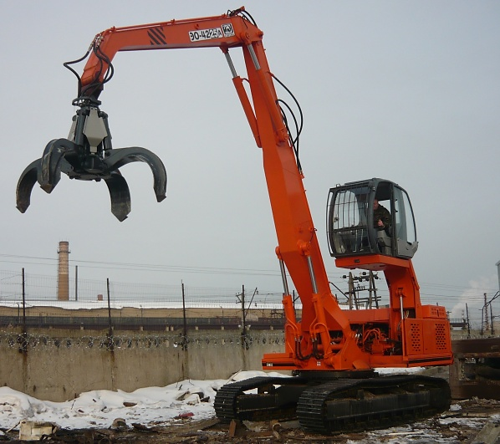
Гидравлический экскаватор с грейферным оборудованием

Slide 28
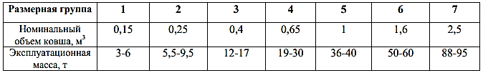
Индексация экскаваторов.
Строительным экскаваторам общего назначения присвоена система индексации, состоящая из букв ЭО (экскаваторы одноковшовые), четырех цифр и двух букв.
Например, ЭО – 3124АС: Первая цифра (3) – размерная группа экскаватора (характеризует эксплуатационную массу и номинальный объем ковша):
Вторая цифра (1) – тип ходового устройства: 1 - гусеничное, 2 –гусеничное уширенное, 3 – пневмоколесное, 4 – специальное шасси автомобильного типа, 5 – шасси грузового автомобиля, 6 – трактор, 7- прицепное.
Третья цифра (2) – конструктивное исполнение рабочего органа: 1 – канатоподвесное, 2 – жесткоподвесное, 3 – телескопическая стрела.
Четвертая цифра (4) – порядковый номер модели.
Буквы: А – номер модернизации: А-1, Б-2, В-3.
С – тип исполнения: С - северное, Т - тропическое, ТВ – для тропических влажных районов.

Slide 29
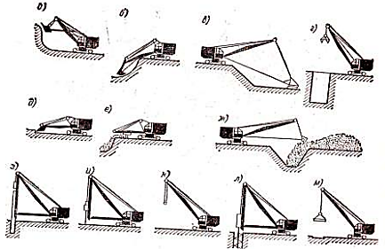
Виды работ, выполняемых экскаватором:
а – разработка грунтов, расположенных выше уровня стоянки, оборудование – прямая лопата,
б - разработка грунтов, расположенных ниже уровня стоянки, оборудование – прямая лопата,
в - разработка грунтов, расположенных ниже уровня стоянки, оборудование – драглайн,
г – рытье колодцев, узких и глубоких котлованов, оборудование – грейфер,
д – для планировочных работ, оборудование – струг, е, ж – обратная насыпка грунтом, оборудование – скребок-засыпатель, з, и – забивка свай и шпунта, копровое оборудование с дизель-молотом,
к – грузоподъемные работы с помощью кранового оборудования, л – бурение шпуров и скважин большого диаметра и глубины под набивные сваи, м – уплотнение насыпных и лессовых грунтов тяжелой плитой.

Slide 30
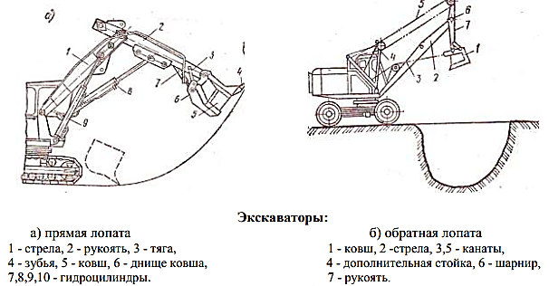
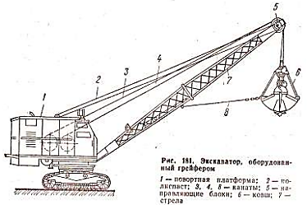
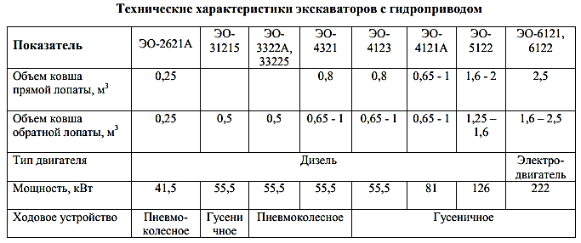

Slide 31
Техническая производительность определяется формулой:
W тех = 3600 х q х Кн / Тцт х Кр м³/час
Где: W_{тех} - техническая производительность, измеряемая в м³/час в плотном теле,
Т_{цт} — продолжительность цикла работы экскаватора в забое (в сек.); определяется хронометражем или принимается равной Т_{ц} с учетом условия работы,
К_{н} — коэффициент наполнения ковша грунтом ( от 0,8 до 1,25 в зависимости от категории грунта),
K_{р} - коэффициент, которым учитывают увеличение объема грунта вследствие разрыхления,
q - емкость ковша.
Сменная производительность определяется формулой:
Wтех = 3600 х q х Кн х Ки х Т / Тцт х Кр м³/час
Где: Ки - коэффициент использования экскаватора по времени за рассматриваемый период работы (за смену, месяц или год). К_{и} — отношение чистого рабочего времени Т_{ч} (и часах), затраченного на экскавацию грунта (копание, поворот, разгрузка в отвал и погрузка на транспорт), к полному времени Т (в часах) за определенный период работы экскаватора; в данном случае К_{и} получим по следующей формуле: К_{и} = Т_{ч}/Т
Если принять чистое время на экскавацию 6 часов, а длительность смены 8 часов, то К_{и} = 6,8 = (),75.

Slide 32
БЛАГОДАРЮ ЗА ВНИМАНИЕ!

Slide 33
Контрольные вопросы:
1. Перечислите виды подготовительных работ. Какие машины используют для их выполнения?
2. Для чего предназначены и как работают кусторезы?
3. Для чего предназначены и как работают корчеватели-собиратели?
Контрольные вопросы:
Перечислите виды земляных работ.
2. Перечислите способы разработки грунтов.
3. Из каких операций состоит рабочий цикл землеройной машины?
4. Перечислите основные виды рабочих органов землеройных машин. Назовите основные элементы режущего инструмента землеройного рабочего органа.
5. Приведите общую классификацию машин и оборудования для разработки грунтов.
6. Что такое копание грунта, чем оно отличается от резания?
7. Какие машины называют одноковшовыми экскаваторами?
8. Назовите основные параметры одноковшовых экскаваторов.
9. Каковы основные области применения экскаваторов с пневмоколесным и гусеничным ходовыми устройствами?
10. Для чего предназначены гидравлические экскаваторы с рабочим оборудованием обратная лопата?
11. Для чего предназначены гидравлические экскаваторы с рабочим оборудованием прямая лопата?
12. Для чего предназначены экскаваторы непрерывного действия? Какими рабочими органами их оборудуют?
Контрольные вопросы 1. Какими машинами непосредственно разрабатывают мерзлые грунты? 2. Для чего предназначены рыхлители? 3. Для чего применяют баровые машины?

